Slide 1
Οι Τεχνολογίες της Πληροφορίας και των Επικοινωνιών στη Διδασκαλία και τη Μάθηση Μάθημα επιλογής 7ο εξάμηνο, Τμήμα Επιστημών της Εκπαίδευσης και της Αγωγής στην Προσχολική Ηλικία, Πανεπιστήμιο Πατρών
Ενότητα 13 : Η έννοια των μαθησιακών αντικειμένων- Εργαλεία ανάπτυξης μαθησιακών αντικειμένων
Βασίλειος Κόμης
ΤΕΕΑΠΗ

Slide 2
Άδειες Χρήσης
Το παρόν εκπαιδευτικό υλικό υπόκειται σε άδειες χρήσης Creative Commons.
Για εκπαιδευτικό υλικό, όπως εικόνες, που υπόκειται σε άλλου τύπου άδειας χρήσης, η άδεια χρήσης αναφέρεται ρητώς.

Slide 3
Χρηματοδότηση
Το παρόν εκπαιδευτικό υλικό έχει αναπτυχθεί στα πλαίσια του εκπαιδευτικού έργου του διδάσκοντα.
Το έργο «Ανοικτά Ακαδημαϊκά Μαθήματα στο Πανεπιστήμιο Πατρών» έχει χρηματοδοτήσει μόνο τη αναδιαμόρφωση του εκπαιδευτικού υλικού.
Το έργο υλοποιείται στο πλαίσιο του Επιχειρησιακού Προγράμματος «Εκπαίδευση και Δια Βίου Μάθηση» και συγχρηματοδοτείται από την Ευρωπαϊκή Ένωση (Ευρωπαϊκό Κοινωνικό Ταμείο) και από εθνικούς πόρους.

Slide 4
Σκοπός
Εισαγωγή στην έννοια Μαθησιακού Αντικειμένου - Ιδιότητες & Πρότυπα Δημιουργίας Μαθησιακών Αντικειμένων (SCORM)
Παρουσίαση και εξοικείωση με Συγγραφικά Εργαλεία και Λογισμικά Δημιουργίας Διαδικτυακών Μαθημάτων

Slide 5
Μαθησιακά Αντικείμενα
Τι είναι τα Μαθησιακά Αντικείμενα (learning objects)
Μια συλλογή από περιεχόμενο και δραστηριότητες στο Διαδίκτυο οργανωμένα με τέτοιο τρόπο ώστε να υποστηρίζουν την επίτευξη ενός μαθησιακού αποτελέσματος
Ορισμός IEEE
any entity, digital or non-digital, that may be used for learning, education or training

Slide 6
Ιδιότητες των μαθησιακών αντικειμένων
Μικρού μεγέθους και διάρκειας
Επαναχρησιμοποιήσιμα
Ανεξάρτητα
Agregation
Φορητά
Περιέχουν μεταδεδομένα (metadata)

Slide 7
SCORM
Sharable Content Object Reference Model (SCORM) είναι ένα πρότυπο κωδικοποίησης το οποίο επιτρέπει τη δημιουργία μαθησιακών αντικειμένων με δομημένο τρόπο
Συλλογή προτύπων και προδιαγραφών για τη δημιουργία μαθημάτων και υλικού στο Διαδίκτυο

Slide 8
Συγγραφικά εργαλεία περιεχομένου SCORM
eXe
Χρησιμοποιεί τη μεταφορά του κειμενογράφου
Course Lab
Χρησιμοποιεί τη μεταφορά της δημιουργίας παρουσιάσεων
Myudutu
Χρησιμοποιεί τη μεταφορά της δημιουργίας ιστοσελίδων
Opale

Slide 9
eXe
Ανοικτό λογισμικό
Συγγραφικό εργαλείο το οποίο επιτρέπει τη δημιουργία μαθημάτων στο Διαδίκτυο
Επιτρέπει την ολοκλήρωση πολλών μορφών περιεχομένου
http://www.exelearning.org/

Slide 10
Course Lab
www.courselab.com
Συγγραφικό εργαλείο για παρουσιάσεις υπερκειμενικής μορφής
Κάθε σελίδα έχει το δικό της πολυμεσικό περιεχόμενο
Επιτρέπει την πλοήγηση ανάμεσα στις σελίδες

Slide 11
myUdutu
www.myudutu.com
Συγγραφικό εργαλείο για τη δημιουργία ιστοσελίδων
Κάθε σελίδα έχει το δικό της πολυμεσικό περιεχόμενο
Επιτρέπει την πλοήγηση ανάμεσα στις σελίδες και την οργάνωση του περιεχομένου με μη γραμμική δομή

Slide 12
MyUdutu Λογισμικό Δημιουργίας Διαδικτυακών μαθημάτων
Βασίλης Κόμης, Καθηγητής
komis@upatras.gr
www.ecedu.upatras.gr/komis/

Slide 13
Περιεχόμενα
Ορισμός
Δυνατότητες χρήσης
Δημιουργία μαθήματος
Ρυθμίσεις μαθήματος
Επιλογή τύπου οθόνης
Εισαγωγή οθόνης
Είδη οθονών αξιολόγησης
Βιβλιοθήκη
Εξαγωγή υλικού
Σημαντικά σημεία
Σύνδεσμοι

Slide 14
myUdutu (1/2)
Η σελίδα myUdutu.com είναι μία online υπηρεσία που επιτρέπει στους χρήστες να δημιουργούν και να διαχειρίζονται διαδικτυακά μαθήματα.
Στον συγγραφέα του μαθήματος παρέχονται τα απαραίτητα εργαλεία για την δημιουργία πακέτων SCORM.
ο χρήστης έχει τη δυνατότητα συγγραφής και διαχείρισης μαθημάτων, τα οποία μπορεί να εξάγει σε έναν εξυπηρετητή δωρεάν. Επί πληρωμή ο ιστότοπος μπορεί να φιλοξενήσει τα μαθήματα του χρήστη.

Slide 15
myUdutu (2/2)
Τα μαθήματα μπορούν να έχουν εικόνες: βασικές, αξιολόγησης, σεναρίου και προχωρημένες.
Υποστηρίζει την εισαγωγή παρουσίασης Power Point.
Διαθέτει γραμμική και δενδρική πορεία παρουσίασης του μαθήματος.
Δίνεται η δυνατότητα εξαγωγής των δεδομένων σε πρότυπο SCORM 2004 ή SCORM 1.2
Διαθέτει 3 ενότητες: Workspace (συγγραφή των μαθημάτων), Library (αποθήκευση των δεδομένων) και Administration (διαχείριση και διαμόρφωση των οθονών)

Slide 16
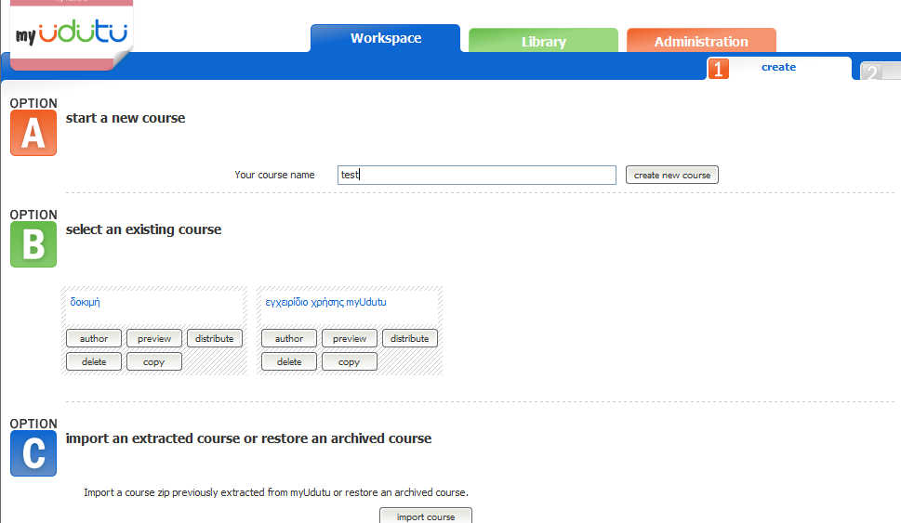
Δημιουργία μαθήματος
Στην αρχική σελίδα: Α) Δημιουργία μαθήματος, Β) Άνοιγμα ήδη υπάρχοντος, C) Εισαγωγή εξωτερικού μαθήματος

Slide 17
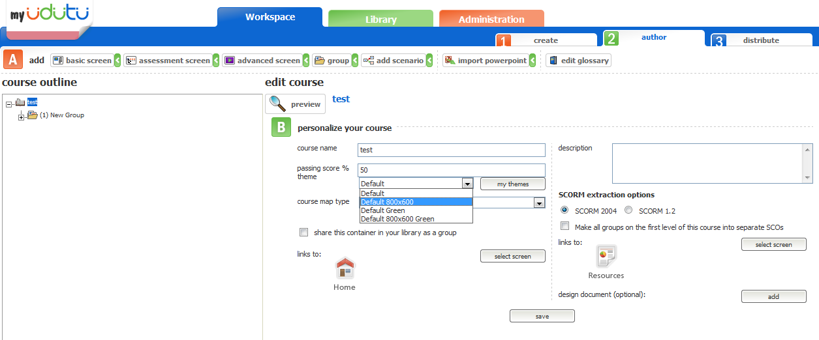
Ρυθμίσεις μαθήματος
Στις ρυθμίσεις καθορίζουμε τις διαστάσεις 800x600 και το πρότυπο Scorm

Slide 18
Επιλογή τύπου οθόνης
Επιλογή εισαγωγής οθόνης: βασική, αξιολόγησης, προχωρημένη, σεναρίου, εισαγωγή διαφανειών power point και εισαγωγή λέξεων στο γλωσσάρι

Slide 19
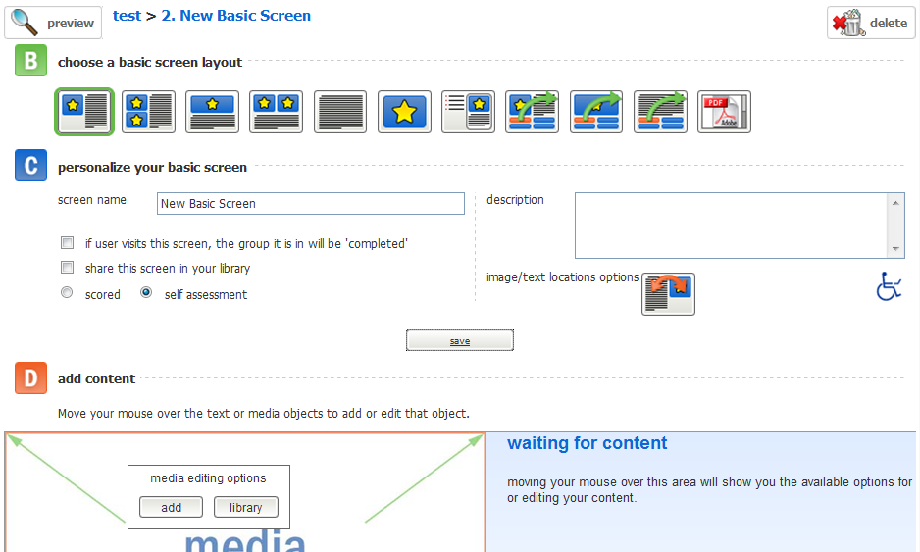
Εισαγωγή οθόνης
Καθορισμός διάταξης, ονομασίας, εισαγωγή δεδομένων

Slide 20
Είδη οθονών αξιολόγησης
Πολλαπλής επιλογής
Αντιστοίχισης
Διάταξη

Slide 21
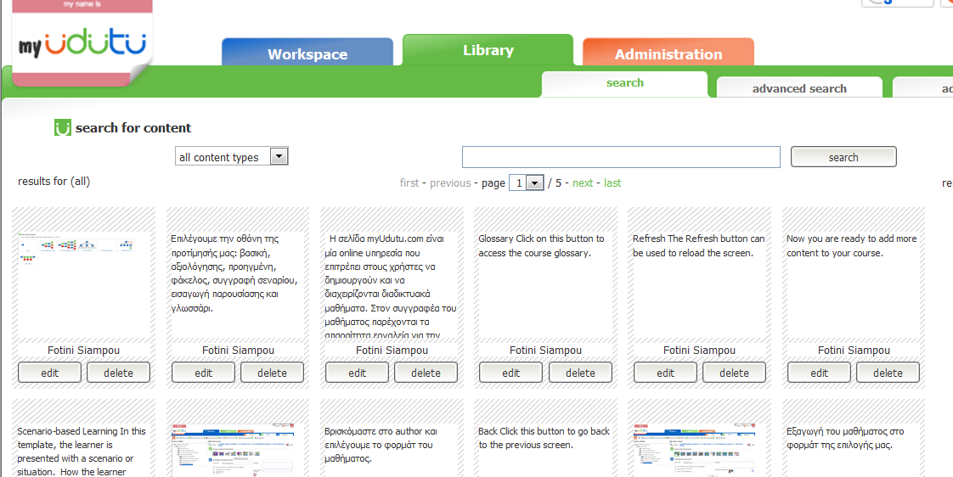
Βιβλιοθήκη
Στη βιβλιοθήκη αποθηκεύονται τα αρχεία

Slide 22
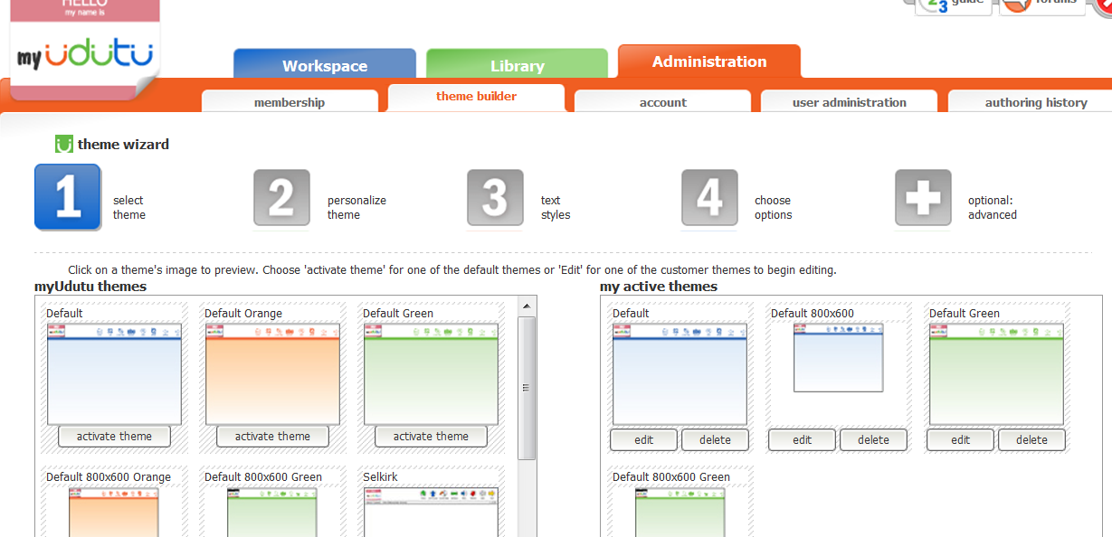
Διαχείριση
Στην ενότητα διαχείριση υποστηρίζονται: συνδρομή για την ενσωμάτωση των μαθημάτων στον ιστότοπο, κατασκευή της διεπιφάνειας και ρυθμίσεις του λογαριασμού

Slide 23
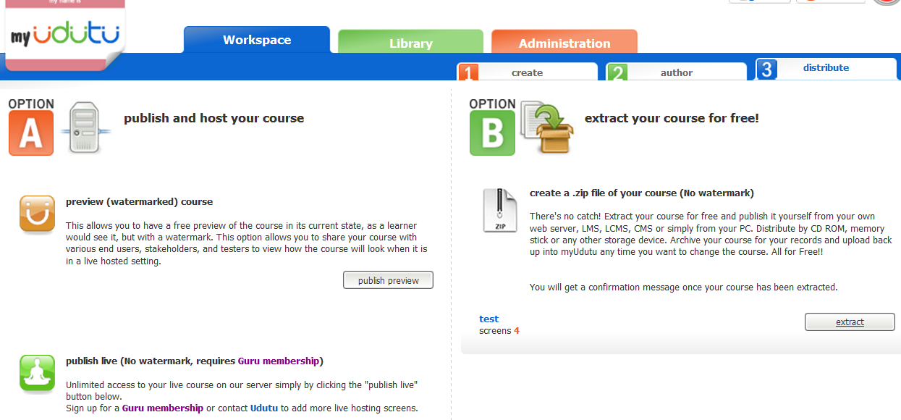
Εξαγωγή υλικού
Δυνατότητα εξαγωγής του πακέτου στη μορφή που έχετε επιλέξει στις αρχικές ρυθμίσεις του μαθήματος

Slide 24
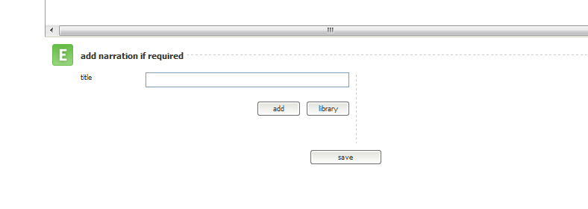
Σημαντικά σημεία
Προτείνεται η αποθήκευση σε διαστάσεις 800x600 για την καλή επισκόπηση στο περιβάλλον moodle
Προσοχή στην αποθήκευση των ρυθμίσεων της οθόνης βρίσκεται στο κάτω μέρος

Slide 25
Σύνδεσμοι
http://www.myudutu.com/myudutu/login.aspx
http://www.myudutu.com/myudutu/main/workspace/udutu_getting_started_guide.pdf
http://publish.myudutu.com/published/courses/140/Course862/v2011_2_25_14_21_23/course/course862.html?redirect=true
http://publish.myudutu.com/published/courses/140/Course867/v2007_5_9_15_41_7/course/course867.html?redirect=true

Slide 26
Σημειωματα

Slide 27
Σημείωμα Ιστορικού Εκδόσεων Έργου
Το παρόν έργο αποτελεί την έκδοση 1.0.
Έχουν προηγηθεί οι κάτωθι εκδόσεις:
-

Slide 28
Σημείωμα Αναφοράς
Copyright Πανεπιστήμιο Πατρών, Βασίλειος Κόμης. «Οι Τεχνολογίες της Πληροφορίας και των Επικοινωνιών στη Διδασκαλία και τη Μάθηση: Η έννοια των μαθησιακών αντικειμένων – Εργαλεία ανάπτυξης μαθησιακών αντικειμένων». Έκδοση: 1.0. Πάτρα, 2015.
Διαθέσιμο από τη δικτυακή διεύθυνση:
https://eclass.upatras.gr/courses/PN1423/

Slide 29
Σημείωμα Αδειοδότησης
Σημείωμα Αδειοδότησης Το παρόν υλικό διατίθεται με τους όρους της άδειας χρήσης Creative Commons Αναφορά, Μη Εμπορική Χρήση Παρόμοια Διανομή 4.0 [1] ή μεταγενέστερη, Διεθνής Έκδοση. Εξαιρούνται τα αυτοτελή έργα τρίτων π.χ. φωτογραφίες, διαγράμματα κ.λ.π., τα οποία εμπεριέχονται σε αυτό και τα οποία αναφέρονται μαζί με τους όρους χρήσης τους στο «Σημείωμα Χρήσης Έργων Τρίτων».
[1] http://creativecommons.org/licenses/by-nc-sa/4.0/
Ως Μη Εμπορική ορίζεται η χρήση:
• που δεν περιλαμβάνει άμεσο ή έμμεσο οικονομικό όφελος από την χρήση του έργου, για το διανομέα του έργου και αδειοδόχο
• που δεν περιλαμβάνει οικονομική συναλλαγή ως προϋπόθεση για τη χρήση ή πρόσβαση στο έργο
• που δεν προσπορίζει στο διανομέα του έργου και αδειοδόχο έμμεσο οικονομικό όφελος (π.χ. διαφημίσεις) από την προβολή του έργου σε διαδικτυακό τόπο
Ο δικαιούχος μπορεί να παρέχει στον αδειοδόχο ξεχωριστή άδεια να χρησιμοποιεί το έργο για εμπορική χρήση, εφόσον αυτό του ζητηθεί.

Slide 30
Διατήρηση Σημειωμάτων
Οποιαδήποτε αναπαραγωγή ή διασκευή του υλικού θα πρέπει να συμπεριλαμβάνει:
το Σημείωμα Αναφοράς
το Σημείωμα Αδειοδότησης
τη δήλωση Διατήρησης Σημειωμάτων
το Σημείωμα Χρήσης Έργων Τρίτων (εφόσον υπάρχει)
μαζί με τους συνοδευόμενους υπερσυνδέσμους.

Slide 31
Σημείωμα Χρήσης Έργων Τρίτων
Το Έργο αυτό κάνει χρήση των ακόλουθων έργων:
Εικόνες/Σχήματα/Διαγράμματα/Φωτογραφίες
Οποιασδήποτε μορφής υλικό περιλαμβάνεται στο ανωτέρω έργο και δεν αναφέρεται σε ξεχωριστή πηγή αναφοράς, τότε αποτελεί πνευματική ιδιοκτησία του διδάσκοντα Καθηγητή, Βασίλη Κόμη.

Slide 32
Τέλος 13^{ης} Ενότητας

